Slide 1
Peter the Great Saint-Petersburg Polytechnic University,
Higher School of Applied Mathematics and Computational Physics, Russia
Feature Based Plant Seedlings Classification
Dmitri Jakovlev, Iuliia Kamaletdinova and Georgy Shevlyakov
georgy.shevlyakov@phmf.spbstu.ru
18 ноября 2019 г.
Notes:
Добрый день, уважаемая аудитория. Представляю вашему вниманию доклад на тему классификации саженцов растений.

Slide 2
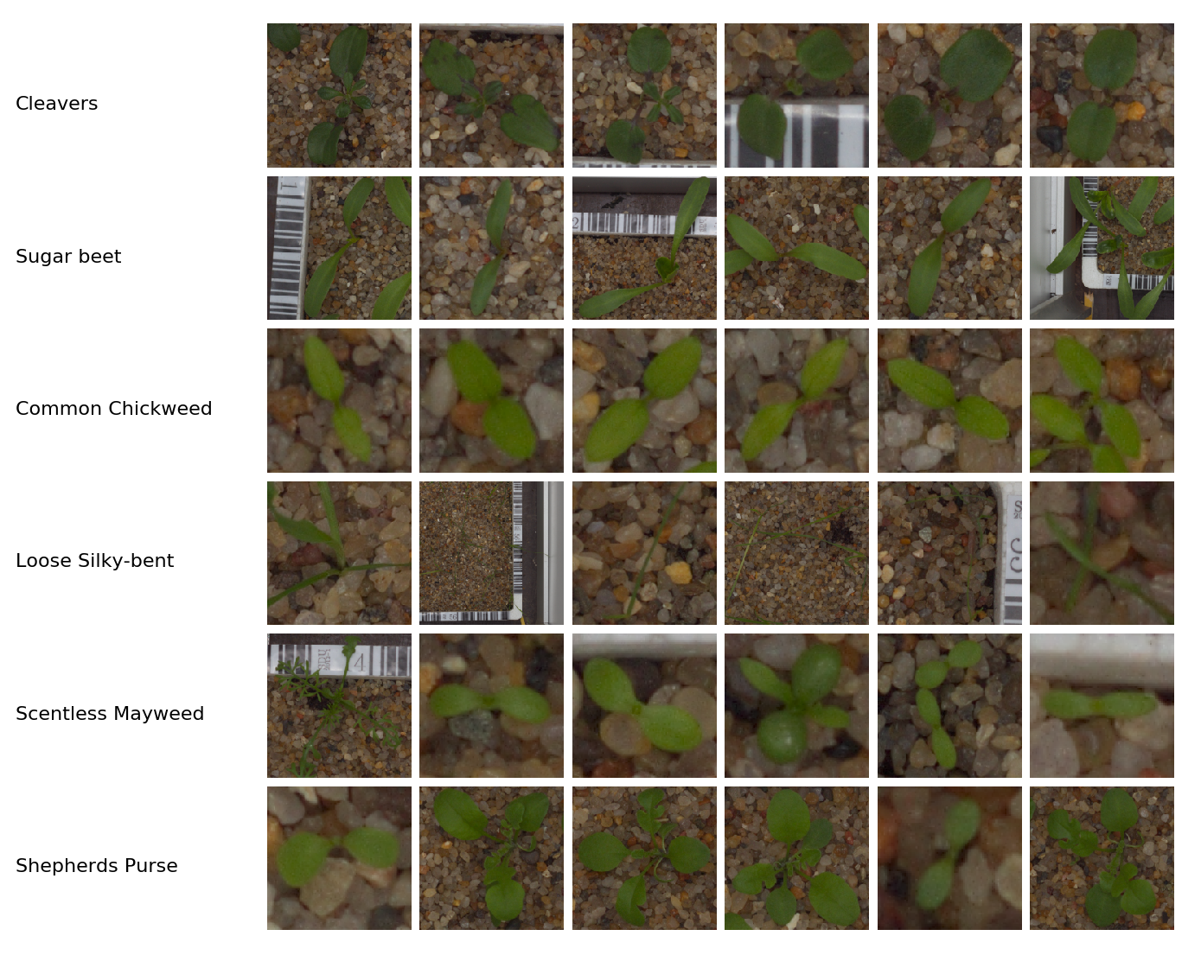
Plant Seedlings Classification
Notes:
Задача заключается в автоматизации классификации растений, а именно научиться отличать сорняки от рассады.
На слайде представлены примеры саженцов по 6 классам.

Slide 3
Data
Dataset:
4750 images
12 species
Resolutions vary from 50x50px to 2000x2000px
Preprocessing steps:
Resolution reducing
Segmentation
Denoising
Notes:
Набор данных содержит приблизительно 4750 уникальных изображений растений 12 видов, находящихся на разных стадиях роста. Особенностью данных было наличие вариативности в масштабе от 50 на 50 пикселей до 2000 на 2000 пикселей. Исходные изображения уже кадрированы и не требуют дополнительной обрезки.
Для решения задачи мы сделали три шага предобработки изображений.
Первоначально мы привели к одному масштабу 200 на 200 пикселей с помощью билинейной интерполяции (в случае уменьшения размера новый пиксель изображения представляет собой взвешен-
ную сумму соседних пикселей исходного и наоборот в случае увеличения разрешения).
Далее, так как фон на снимках различен, то изображения мы будем сегментировать.
В конце мы попробуем убрать возникающий шум в результате сегментации изображения.

Slide 4
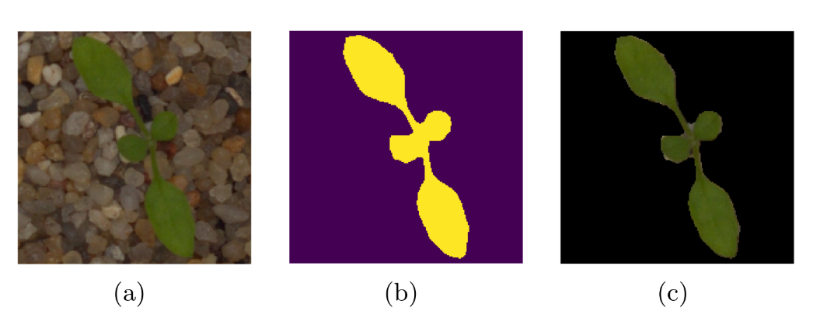
Segmentation
Notes:
Представленные растения окрашены в зеленый цвет (изображение а).
Для этого выбрали диапазон зеленых оттенков, по которому помечали нужные нам пиксели, остальные – игнорировали. Таким образом получается маска (изображени б).
После логического умножения с исходным изображеним и присвоением фону черным цветом получалось сегментированное изображение (изображение с)
Цветовую модель HSV (цветовой тон, насыщенность и яркость)/

Slide 5
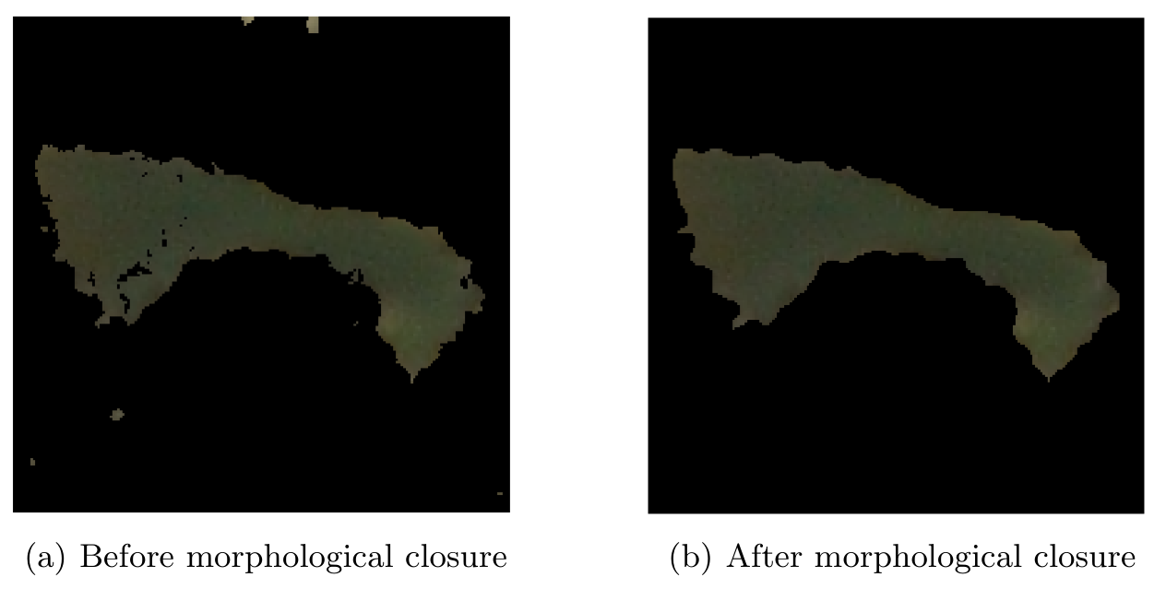
Denoising (Segmentation improvement)
Notes:
Сегментация не всегда проходила хорошо, как показано на изображение а. Для улучшения сегментации применим операцию морфологического закрытия – комбинацию операций дилатации и эрозии.
Для дилитации и эрозии мы выбрали квадрат размером 3 на 3.
В резульатет нам удалось побороть шум, что видно на изображении b.

Slide 6
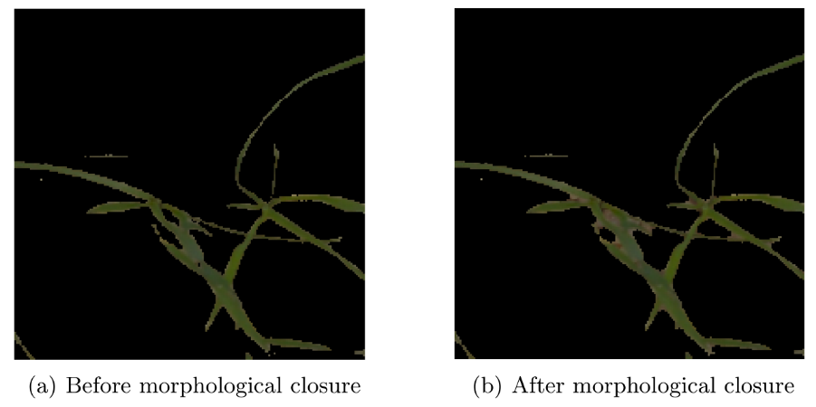
Denoising (Segmentation degradation)
Notes:
Но морфологическое закрытие не всегда однозначно хорошо действует на изображения, как показано на слайде.
В результате восстанавливается часть фона. Поэтому мы решили отказаться от данного подхода в пользу удаления областей с малым контуром.

Slide 7
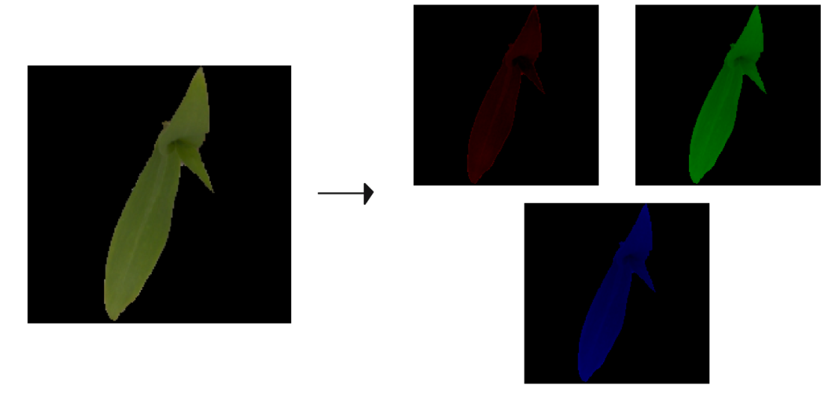
Color Features
Notes:
Было замечено, некоторые растения менее насыщенные по цвету, какие-то более темные и было решено сделать цветовые признаки.
Для установления сходства по цвету мы разделили изображение по трем каналам (зеленому, красному и синему, как показано на слайде) и посчитали по каждому из каналов среднее, среднее октлонение и коэффициент асимметрии.

Slide 8
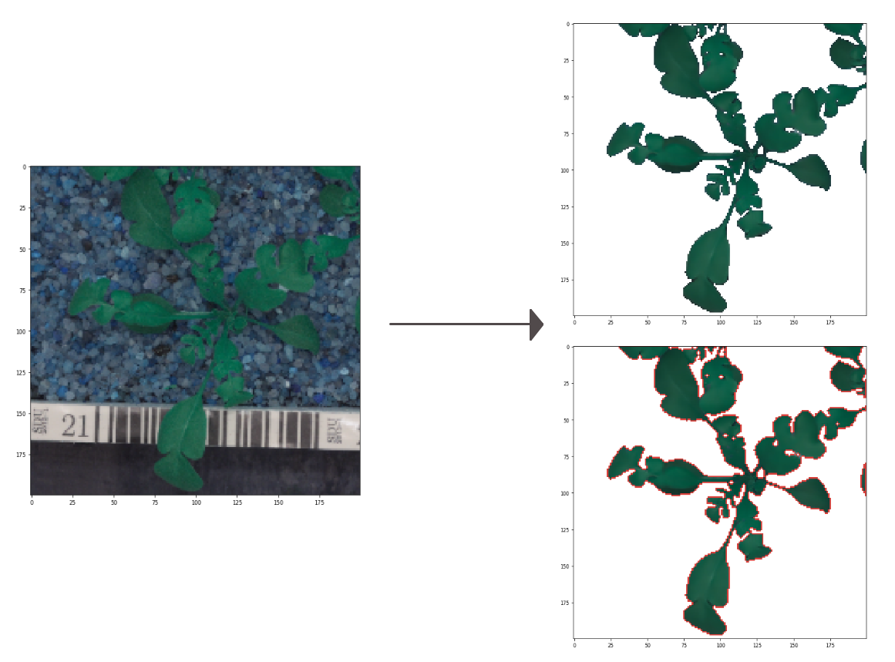
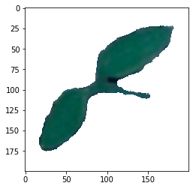
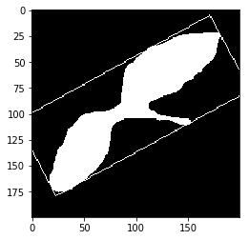

Shape features
Total perimeter
Entire area
Maximal contour area
Isoperimetric quotient
Rectangularity
Notes:
Следующими признаками по которым будем классифицировать являеются признаки формы.
Мы считали суммарный периметр контура, суммарную и максимальную площадь областей, ограниченных контурами.
Часть растений имело округлую форму, поэтому мы посчитали изопериметрический коэффициент – отношение площади фигуры к площади круга, имеющего тот же периметр
Так же мы посчитали меру прямоугольности – мы строили наименьший ограничивающий прямоугольник (как показано на слайде).
Тогда характеристика прямоугольсти считалась как отношение площади фигуры к площади прямоугольника.

Slide 9
Classification methods
SVM
K-Nearest Neighbors
Naive Bayes
Decision Tree
Notes:
Для классификации мы выбрали 4 подход (представлены на слайде), а именно свм, к ближайших соседей, наивный байесовский классификатор и дерево решений.
Так как СВМ чувствиетелен к неотмасштабированным данным при выборе в качестве ядра радиальная базисная функция Гаусса, то мы отнормализовали данные.

Slide 10

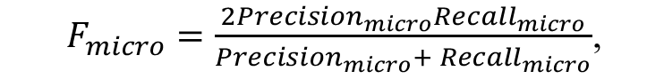

Results
Type | F-Score
Sugar beet | 0.91
Fat Hen | 0.89
Scentless Mayweed | 0.87
Charlock | 0.94
Small-flowered Cranesbill | 0.97
Maize | 0.92
Shepherds Purse | 0.77
Common Wheat | 0.84
Common Chickweed | 0.96
Cleavers | 0.87
Loose Silky-bent | 0.86
Black-grass | 0.62
Micro-averaged F-score | 0.88
${Precision}_{micro}=\frac{\sum_{k∈C}{TP_{k}}}{\sum_{k∈C}{TP_{k}}+FP_{k}}$,
${Recall}_{micro}=\frac{\sum_{k∈C}{TP_{k}}}{\sum_{k∈C}{TP_{k}}+FN_{k}}$,
$F_{micro}=\frac{2{Precision}_{micro}{Recall}_{micro}}{{Precision}_{micro}+ {Recall}_{micro}}$,
Notes:
Оценку мы проводили на тестовом датасете из 794 растений с помощью микро-усредненной F-меры (формулы представлены на слайде). Усредняются Precision и Recall по всем классам, а затем считаем F-меру для полученных средних.
На слайде прдесталвены результаты для СВМ, так как он показал наилучшие результаты.

Slide 11
Results by classification method
Method | Micro-averaged F-score
Naive Bayes | 0.72
kNN | 0.82
Decision Tree | 0.73
SVM | 0.88
Notes:
На слайде представлены результаты по каждому из классификаторов. СВМ и метод к ближайших соседий показали наилучшие результаты, так как knn нечувствителен к линейно неразделимым данным, а в случае СВМ мы использовали в качестве ядра радиальная базисная функция Гаусса. Дерево решения чувствительны к линейно неразделимым данным, поэтому имеют значительно хуже результат чем СВМ.
Плохие результаты наивного байесовского классификатора мы объясняем тем, что мы не подтверждали независимость признаков между собой.

Slide 12
Conclusion
The feature-based method is applied to the new practically important real-life image classification task.
The constructed algorithm is implemented and evaluated on the real plant dataset containing images of 12 different types of seedlings: the features are selected and extracted by using computer vision algorithms.
It follows from Table 3 that the best performance is reached with the Support Vector Machines algorithm whereas the K-Nearest Neighbors algorithm is slightly worse.
Future work is aimed at improving segmentation output, tuning methods and at the discovering of other types of image features.
Notes:
В работе предложен и реализоан набор шагов для предобработки данных, а именно нормализации масштаба, сегментация и удаление шума.
Так же представлены и реализоаны построения признаков с помощью которых можно классифицировать саженцы расстений
В работе использованы 4 базовых алгоритма классификации, которые позволяют получить хорошие результаты на тестовой выборке.

Slide 13
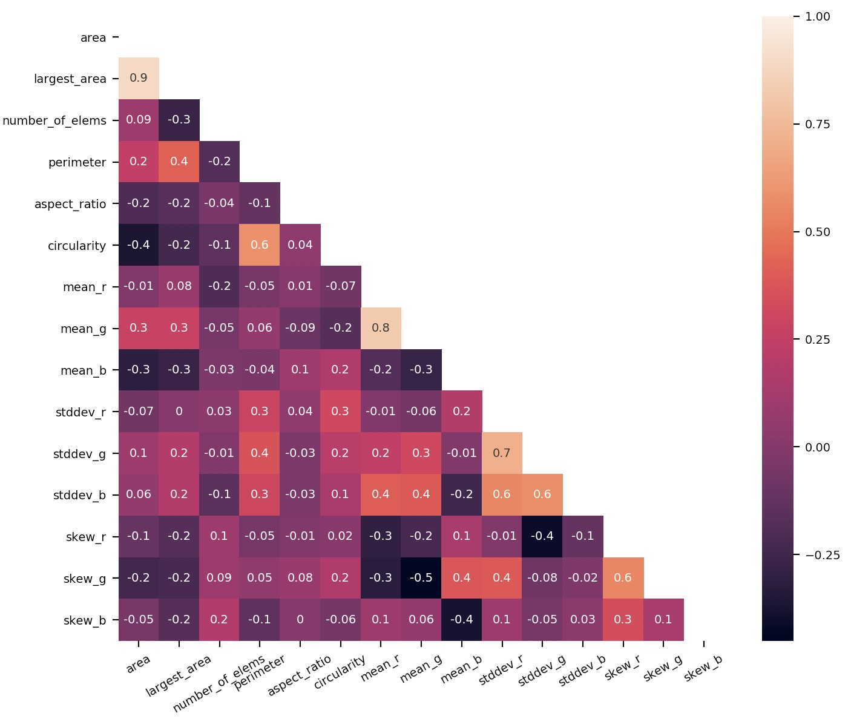
Feature correlation matrix
Notes:
Для посчитанных нами признакам мы построили таблицу корреляций.
Как видно по таблице между собой коррелируют только суммарная и наибольшая площадь.
Мы не стали убирать не один из этих признаков, так как не для всех типов растений это было верно.

Slide 14
Dilation

Slide 15
Erosion

